Slide 1
FACTURA ELECTRÓNICA Y SISTEMAS INFORMÁTICOS DE TICKETS
Curso:
Derecho Informático
Ing. Villafuerte Edgar
Pertenece a:
Paz Santisteban Luz Clarita.
Tamariz Cuenca Tania.
Zuñiga Rosales Liz Katherine.
Año/ Ciclo/ Aula:
IV año
8vo ciclo
B54
2016
UNIVERSIDAD NACIONAL FEDERICO VILLAREAL
Facultad de Ingeniería Industrial y de Sistemas
Escuela Profesional de Ingeniería de Sistemas

Slide 2
FACTURA ELECTRÓNICA
La factura en papel es un documento que hace referencia a una transacción comercial entre un comprador y un vendedor. La factura electrónica es la versión digital de las facturas tradicionales, y puede ser generada, transmitida y conservada utilizando medios electrónicos.
e-facturación utiliza una firma digital certificada para cada documento electrónico, garantizando la autenticidad y autoría del mismo, automatizando la notificación al receptor.

Slide 3
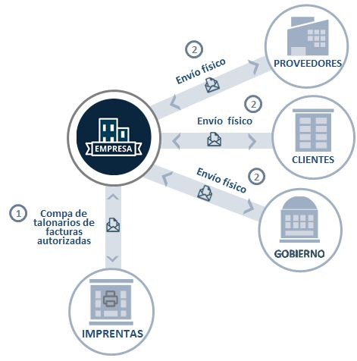
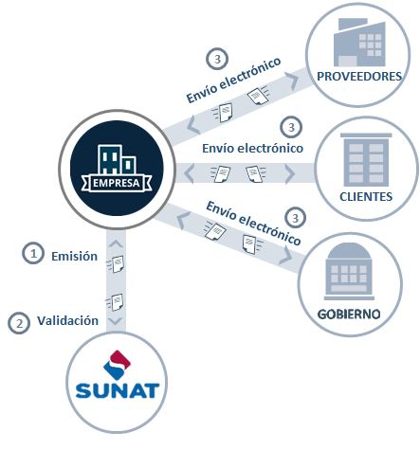
¿CÓMO SE DEBE FACTURAR ELECTRÓNICAMENTE?
ANTES AHORA

Slide 4
Consideraciones importantes:
Los contribuyentes autorizados a emitir en forma electrónica sus comprobantes de pago, podrán seguir emitiendo comprobantes en forma física.
Los contribuyentes que emitían tickets y sean autorizados a emitir en forma electrónica, en lugar de tickets, deben emitir boletas y/o facturas electrónicas. En el mundo electrónico, ya no hay tickets.
Los comprobantes electrónicos cuentan con una estructura de serie diferente a la utilizada por los comprobantes de pago físicos, lo que permite identificarlos rápidamente para su registro contable. La física es numérica, y la electrónica, alfanumérica.

Slide 5
Proceso de Emisión de Comprobantes de Pago Electrónicos
Se ha definido un tratamiento diferenciado para la Factura Electrónica y para la Boleta de Venta Electrónica y sus correspondientes notas de crédito y débito electrónicas.
En el caso de las Factura Electrónica y las notas de crédito y débito relacionadas, se debe enviar un ejemplar a la SUNAT al momento emisión. La SUNAT validará la información y emitirá una constancia de recepción.

Slide 6





















Sistema de Emisión Electrónica
1
Emite factura electrónica
EMISOR ELECTRONICO OBLIGADO/ AUTORIZADO
RECEPTOR (CLIENTE)
2
Enviar un ejemplar de e-factura
Formato digital)
Formato digital Firmado digitalmente
validaciones
Estándar UBL
Contenido
Consistencia
Firma digital.
4
3
Valida y emite constancia (CDR –
Aceptado/Rechazado
Consulta
SUNAT

Slide 7
Proceso para Otorgar del Comprobante de Pago Electrónico.
La factura se otorgará a través de medios electrónicos (en archivo digital) y la boleta de venta a través de una representación impresa (papel) o medio electrónico (archivo digital), en este caso, se requiere un previo acuerdo del receptor.
El comprobante de pago electrónico es:
En el caso de la factura electrónica: el archivo digital
En el caso de la boleta de venta electrónica: la representación impresa

Slide 8
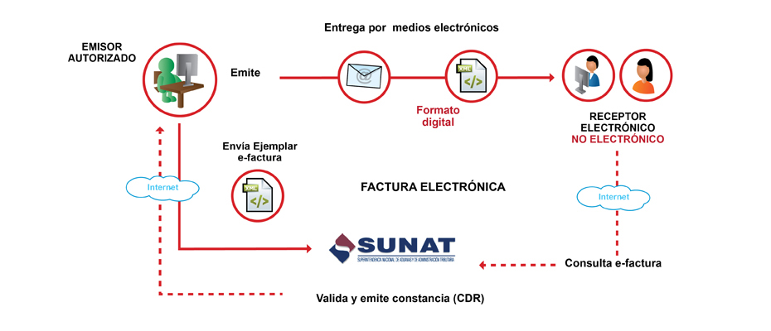

Slide 9
CERTIFICADO DIGITAL
El modelo peruano de Factura Electrónica incluye el uso del Certificado Digital, herramienta tecnológica que permite la integridad, seguridad y el no repudio de las transacciones electrónicas.
El Certificado Digital es utilizado para firmar digitalmente los comprobantes de pago electrónicos (facturas, boletas de venta y notas de crédito y débito) así como los resúmenes diarios y las comunicaciones de baja.

Slide 10
De esta forma, el contribuyente, al firmar digitalmente los comprobantes de pago y demás documentos electrónicos, no puede desconocer posteriormente la autoría de dichos documentos, generando con ello una seguridad en la transacción comercial.
La SUNAT requiere para el uso del certificado digital es que éste cuente con la siguiente información:
a) Nombres y apellidos, denominación o razón social
b) De ser persona natural, adicionalmente debe contener el número del documento de identidad. Si es persona jurídica, debe contener el RUC de la empresa.
c) Contar con un nivel de seguridad medio

Slide 11
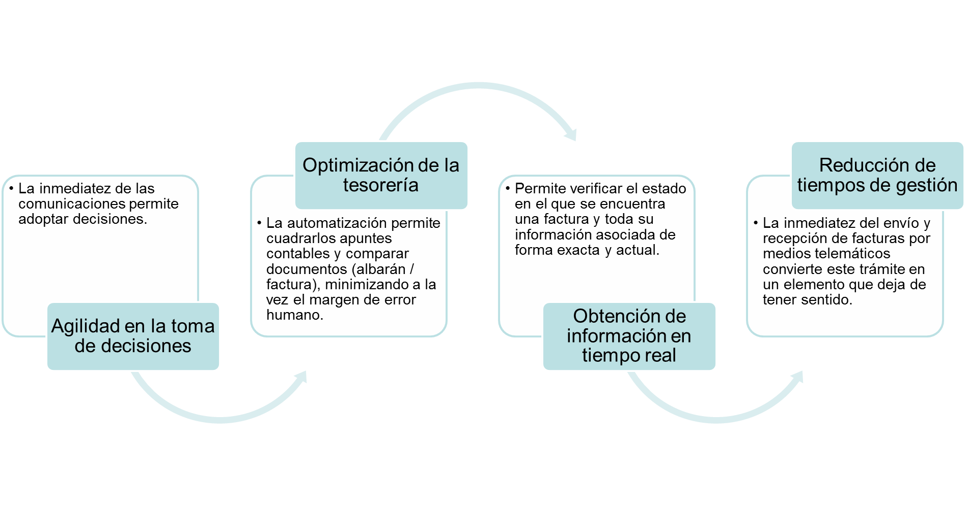
RAZONES PARA ADOPTAR LA FACTURA ELECTRÓNICA

Slide 12
¿Qué implica la facturación electrónica?
Dar el paso a la factura electrónica implica tener en cuenta muchos factores. Algunos de ellos son evidentes y otros se esconden en un proyecto que permite dinamizar la forma de gestionar las facturas y potenciar un eje de la transformación digital de las empresas, el intercambio electrónico seguro de documentos con sus socios de negocio:

Slide 13
1.- Adaptarse a la normativa cambiante
Aunque la factura electrónica tiene validez legal como la factura tradicional, se debe ser consciente de que detrás de esa legalidad siempre hay matices tecnológicos (homologaciones, formatos,…), de procedimiento (activación de su cuenta en, realización de pruebas, posibilidades de archivo...), evolutivos (actualizaciones periódicas, nuevas exigencias…), etc.
Todos estos matices suelen reflejarse en la normativa, lo que implica estar al tanto de cada cambio y de las implicaciones en sus desarrollos. Se necesita un sistema ágil que transforme, la urgencia, para adaptarse a los requisitos, en seguridad, para cumplir en tiempo y forma con los cambios.

Slide 14
2.- Solución tecnológica: completa, global, seguridad…
La factura electrónica está de moda y es normal que aparezcan soluciones en el mercado por todas partes. Algunas con precios ridículos, otros desorbitados. No se engañe, la solución tecnológica es vital para su negocio. Hacer una mala elección le implicará un sobreesfuerzo significativo.

Slide 15
Servicio global y adaptable | Conectividad y seguridad | Operador de Facturación | La emisión y recepción
El servicio de factura electrónica que elija debe de permitir contar con una gestión global y completa en el tratamiento de sus facturas: emisión, recepción, intercambio, integración y archivo. Y, que a su vez, le permita cumplir con los requisitos normativos exigidos, generando una factura con plena validez fiscal y legal. | Para que las facturas electrónicas sean intercambiadas electrónicamente es necesario que los emisores y los receptores estén conectados a través de canales de comunicación seguros. Contar con una solución de factura electrónica interoperable es esencial. De nada sirve obligar a sus proveedores o clientes a trabajar con un único operador. | Otra alternativa es “alquilar” el uso de la factura electrónica a través de un servicio de un operador de facturación. La tendencia actual se centra en servicios en la nube o SaaS “software as a Service”. Que le permiten agilidad a la vez de continuidad en el sistema a un precio más razonable. | Otra alternativa es “alquilar” el uso de la factura electrónica a través de un servicio de un operador de facturación. La tendencia actual se centra en servicios en la nube o SaaS “software as a Service”. Que le permiten agilidad a la vez de continuidad en el sistema a un precio más razonable.

Slide 16
3.- Soporte a largo plazo. La necesidad de un aliado de confianza
Empezar a utilizar la factura electrónica implica utilizar un nuevo sistema de facturación que acompañará a su empresa durante mucho tiempo. Es necesario contar con un equipo experto de apoyo y soporte de atención tanto de las situaciones cotidianas, su facturación no puede parar, como que le aclare las dudas y aporte mejoras que hagan sus proyectos más rentables.
Los sistemas de factura electrónica deben ser invisibles en su actividad diaria, deben dar respuesta cuando los necesite, por lo que contar con un servicio de alta disponibilidad basado en la experiencia es esencial para no encontrarse con situaciones drásticas en su empresa.

Slide 17
Normativa de Factura Electrónica en Perú
Desde 2000, con la creación del sistema SUNAT Operaciones en Línea, existe en Perú un entorno legal y fiscal apto para enviar y recibir comprobantes electrónicos.
A partir de esa fecha numerosas empresas han utilizado la facturación electrónica. Hoy en día en Perú se intercambian millones de facturas entre empresas de todos los sectores y tamaños.
Desde el 3 de diciembre de 2013 a raíz de la Resolución N° 374-2013/SUNAT, la factura electrónica empezó a ser obligatoria en Perú para aquellos grupos de contribuyentes designados por la SUNAT.

Slide 18
Decreto Ley Nº 25632 (24.07.92)
Artículo 1º.-”Están obligados a emitir comprobantes de pago todas las personas que transfieran bienes, en propiedad o en uso, o presten servicios de cualquier naturaleza. Esta obligación rige aun cuando la transferencia o prestación no se encuentre afecta atributos”.
Artículo 2º.-” Se considera comprobante de pago, todo documento que acredite la transferencia de bienes, entrega en uso o prestación de servicios, calificado como tal por la Superintendencia Nacional de Administración Tributaria - SUNAT”
Artículo 3º.-” Para efecto de lo dispuesto en la presente Ley, la SUNAT señalará:
a) Las características y los requisitos mínimos de los comprobantes de pago;
b) La oportunidad de su entrega; Ley de Comprobantes de Pago Decreto Ley Nº 25632 (24.07.92)
c) Las operaciones o modalidades exceptuadas de la obligación de emitir y entregar comprobantes de pago;
d) Las obligaciones relacionadas con comprobantes de pago, a que están sujetos los obligados a emitir os mismos;
e) Los comprobantes de pago que permiten sustentar gasto o costo con efecto tributario, ejercer el derecho al crédito fiscal o al crédito deducible, y cualquier otro sustento de naturaleza similar;
f ) Los mecanismos de control para la emisión y/o utilización de comprobantes de pago”

Slide 19
2008
2008 - Resolución 182-2008/SUNAT
Implementa la emisión electrónica del recibo por honorarios y el llevado del libro de ingresos y gastos de manera electrónica.

Slide 20
2010
Resolución 291-2010/SUNAT modifica la Resolución de Superintendencia. N° 182-2008 y 188-2010/SUNAT que regulan la emisión electrónica de los recibos por honorarios y el llevado del libro de ingresos y gastos electrónico y la emisión electrónica de la factura.
Resolución 209-2010/SUNAT posterga la entrada en vigencia de algunas disposiciones de la Resolución de Superintendencia nro. 188-2010/SUNAT que amplía el sistema de emisión electrónica a la factura y documentos vinculados a ésta.
Resolución 188-2010/SUNAT amplía el sistema de emisión electrónica a la factura y documentos vinculados a ésta.

Slide 21
REGLAMENTO DE COMPROBANTES DE PAGO
Resolución de Superintendencia N.° 363-2015/SUNAT
(Publicada el 24.01.1999, vigente desde el 01.02.1999)
Artículo 1º.- DEFINICIÓN DE COMPROBANTE DE PAGO
“El comprobante de pago es un documento que acredita la transferencia de bienes, la entrega en uso, o la prestación de servicios. ”
Artículo 2º.- DOCUMENTOS CONSIDERADOS COMPROBANTES DE PAGO
a) Facturas.
b) Recibos por honorarios.
c) Boletas de venta.
d) Liquidaciones de compra.
e) Tickets o cintas emitidos por máquinas registradoras.
f) Los documentos autorizados en el numeral 6 del artículo 4º.
g) Otros documentos que por su contenido y sistema de emisión permitan un adecuado control tributario y se encuentren expresamente autorizados, de manera previa, por la SUNAT.
h) Comprobante de Operaciones – Ley N° 29972.
5.1. Solo podrán ser emitidos en moneda nacional.
5.2. Se emitirán en los siguientes casos:
a) En operaciones con consumidores finales.
b) En operaciones realizadas por los sujetos del Régimen Unico Simplificado.
No permitirán ejercer el derecho al crédito fiscal, crédito deducible, ni sustentarán gasto o costo para efecto tributario, salvo en los casos que la ley lo permita.
5.3. Sustentarán crédito fiscal, gasto o costo para efecto tributario o crédito deducible, siempre que:
a) Se identifique al adquirente o usuario con su número de R.U.C. v apellidos v nombres o razón social.
b) Se emitan como mínimo en original y una copia, además de la cinta testigo.
c) Se discrimine el monto del impuesto.
TICKET O CINTAS EMITIDOS POR MAQUINAS REGISTRADORAS

Slide 22
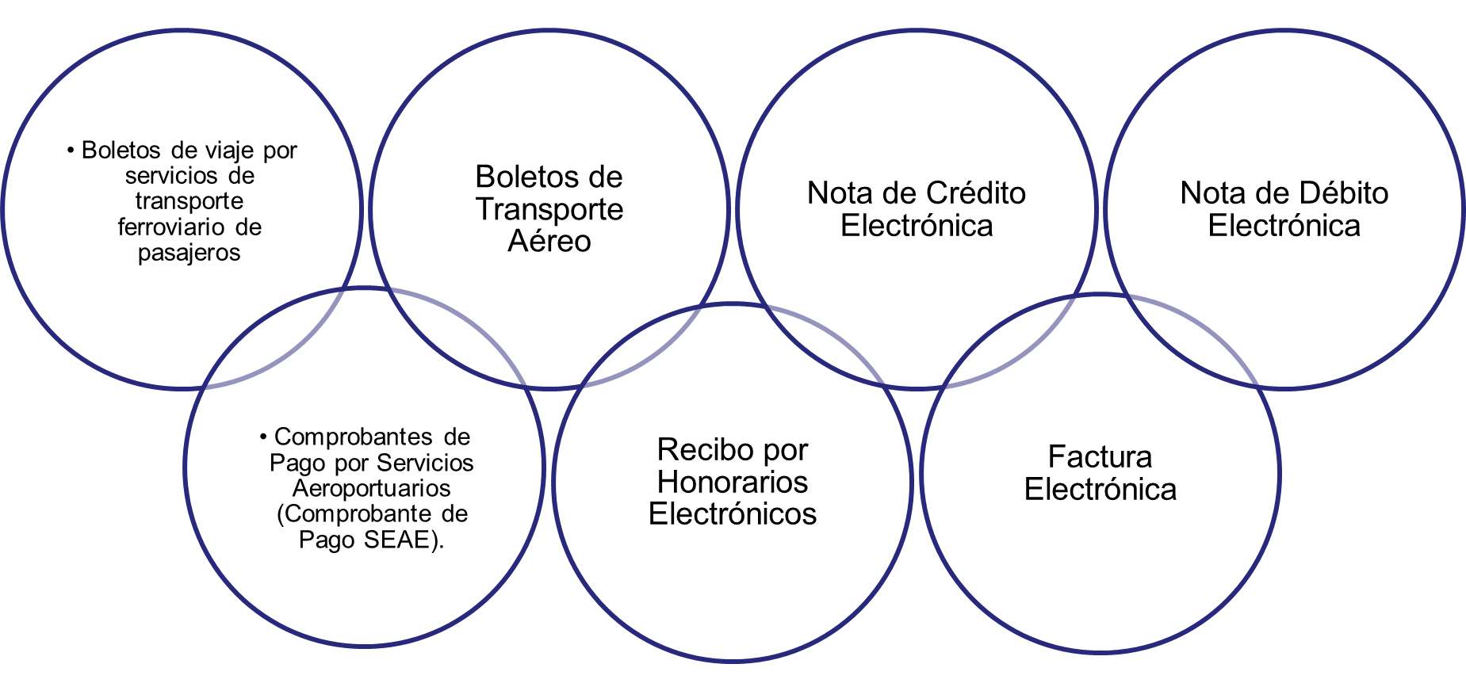
COMPROBANTES DE PAGO ELECTRONICOS

Slide 23
RESOLUCIÓN DE SUPERINTENDENCIA Nº 182-2016/SUNAT
SISTEMA DE EMISIÓN ELECTRÓNICA
FACTURADOR SUNAT
(SEE – SFS)
Lima, 25 de julio de 2016
Boleta de venta electrónica | A la boleta de venta a que se refiere el RCP, siempre que el documento electrónico que la soporte cuente con los requisitos mínimos referidos en el inciso 10.2 del artículo 10. A esa boleta de venta se le aplican las disposiciones reguladas en el artículo 19 de la Resolución de Superintendencia Nº 097-2012/SUNAT y normas modificatorias.
Comprobante de pago electrónico | Al comprobante de pago cuya emisión se puede realizar a través del SEE – SFS, según el artículo 3.
Documento electrónico | Al que cumple con las condiciones señaladas en el artículo 8. El incumplimiento de esas condiciones origina que no se haya emitido ni otorgado un documento electrónico.
Factura electrónica | A la factura a que se refiere el RCP, siempre que el documento electrónico que la soporte cuente con los requisitos mínimos referidos en el inciso 10.2 del artículo 10. A esa factura se le aplican las disposiciones reguladas en el artículo 17 de la Resolución de Superintendencia Nº 097-2012/SUNAT y normas modificatorias.
Formato digital | Al archivo con formato XML (Extensible Markup Language), obtenido de la conversión realizada por la aplicación SFS, que cumple, en lo que corresponde, con lo siguiente: a) Lo señalado en el inciso 10.1 del artículo 10; salvo en el caso de la comunicación de baja en el que se debe cumplir con lo indicado en el literal a) del inciso 13.1 del artículo 13; y, b) Tener una firma digital que se encuentre registrada en SUNAT Operaciones en Línea según el artículo 4.
SUNAT Virtual | Al Portal de la SUNAT en la Internet, cuya dirección es http://www.sunat.gob.pe.

Slide 24
SISTEMA DE EMISIÓN ELECTRÓNICA
Artículo 2.- APROBACIÓN DEL SISTEMA
Apruébase el SEE – SFS, que es parte del SEE, como el medio de emisión de comprobantes de pago electrónicos y documentos relacionados electrónicos, a partir de la aplicación SFS que se descarga desde SUNAT Virtual.
Artículo 3.- COMPROBANTES DE PAGO ELECTRÓNICOS Y DOCUMENTOS RELACIONADOS ELECTRÓNICOS
El SEE – SFS permite la emisión de la factura electrónica, la boleta de venta electrónica y la nota electrónica.
RESUMEN:

